Slide 1
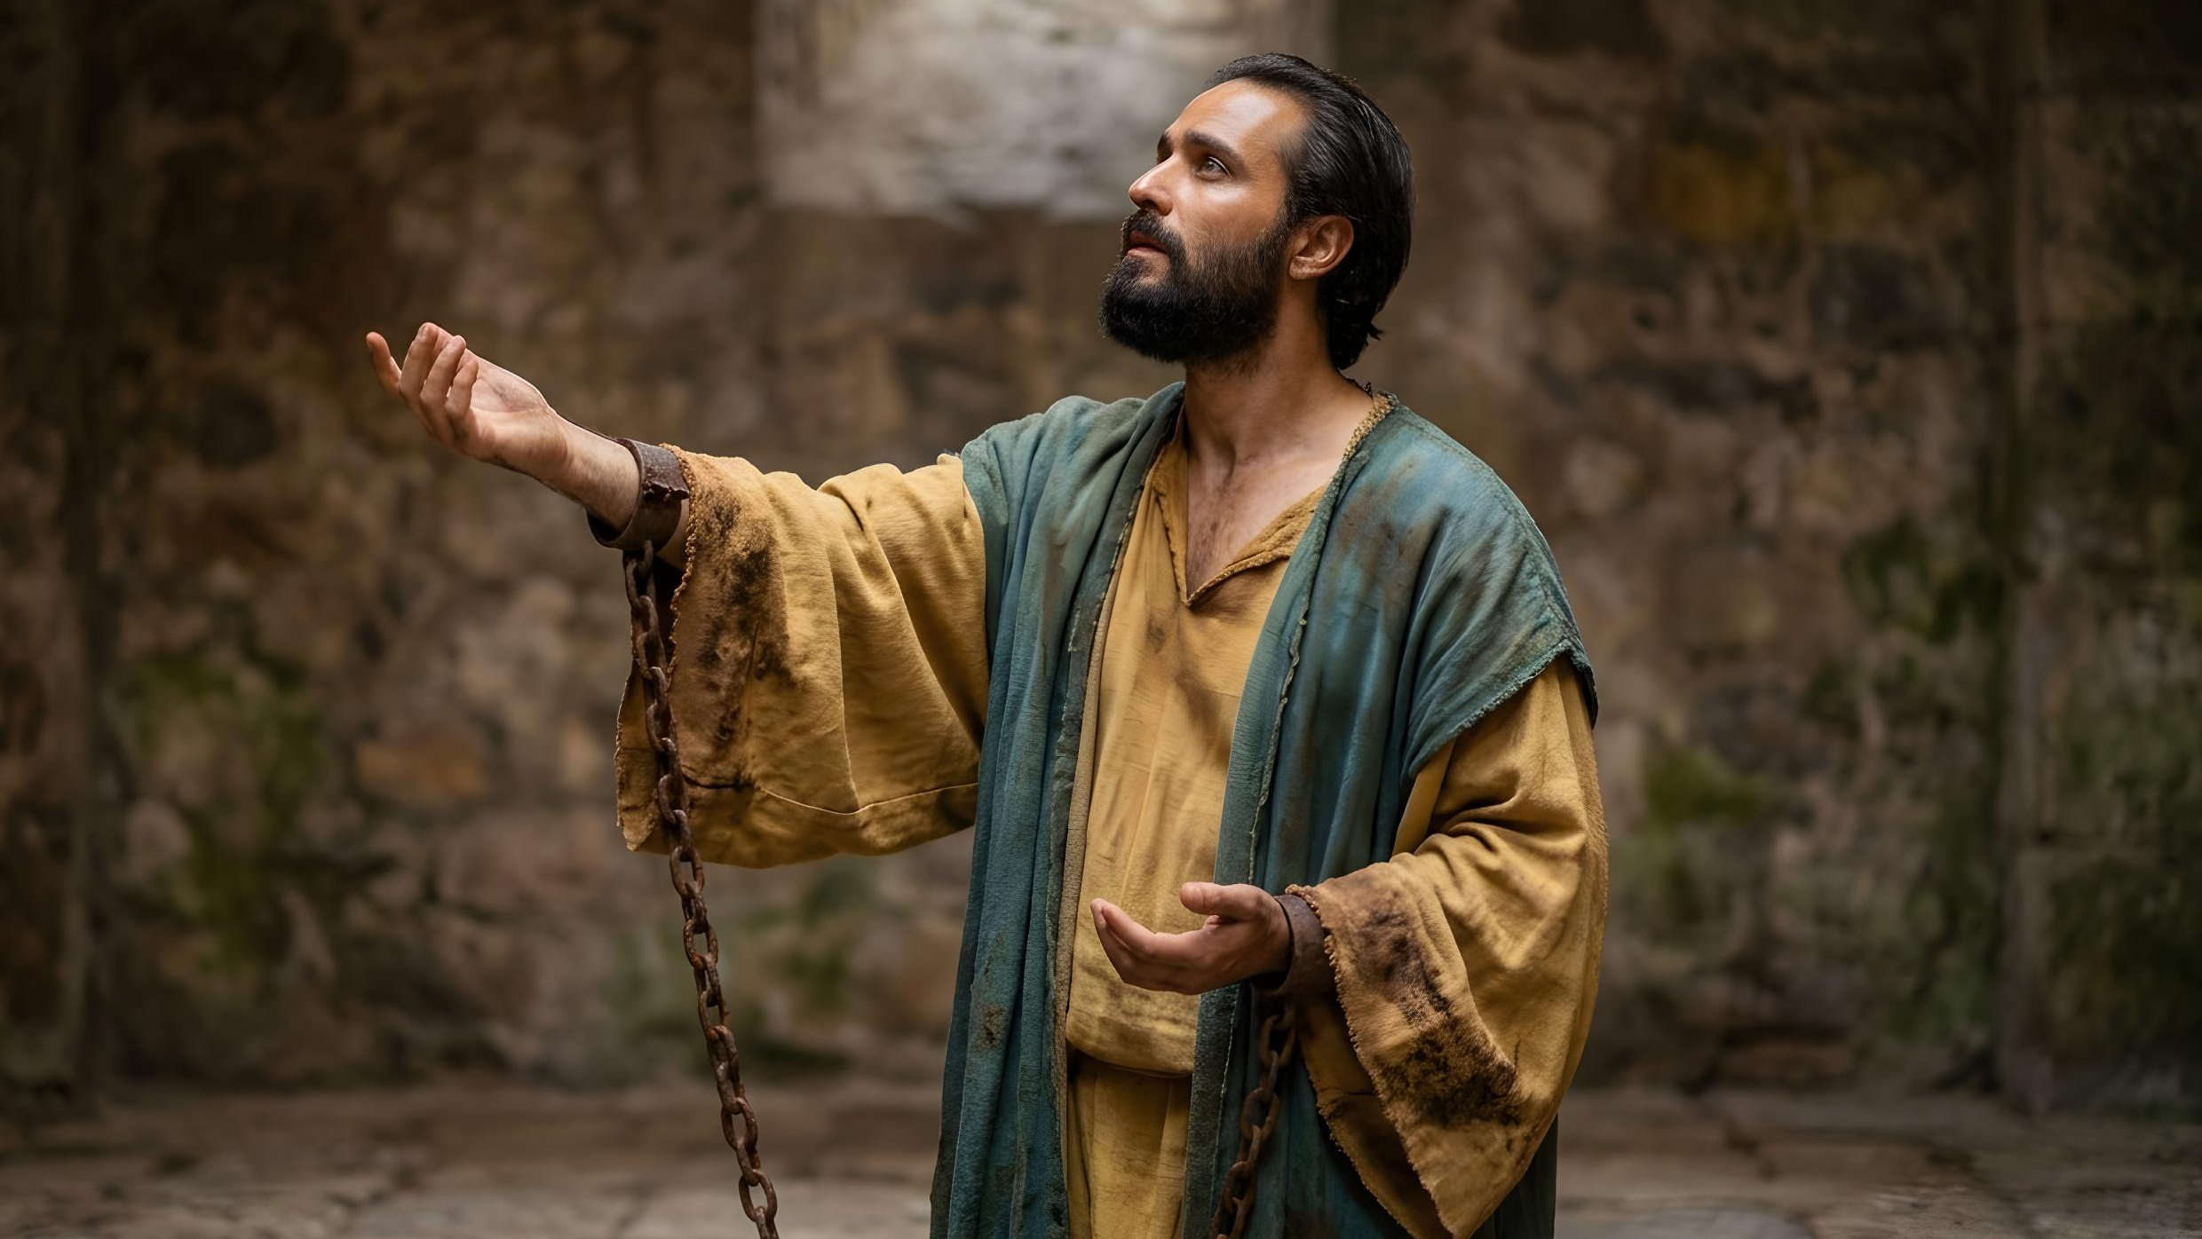
Lekce 10 od 30. srpna do 5. září 2026
AUTENTICKÁ KŘESŤANSKÁ SLUŽBA

Slide 2
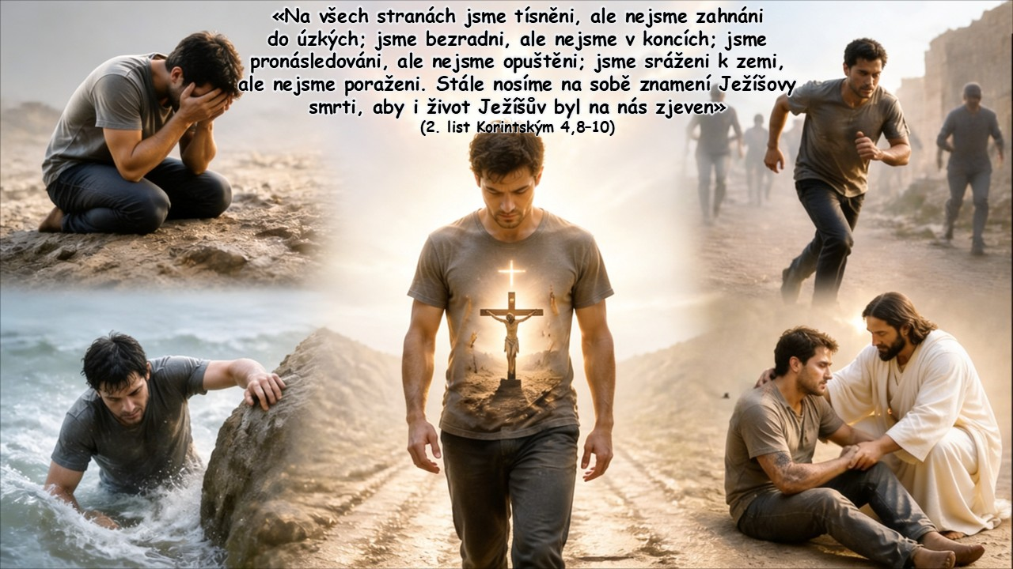

Slide 3

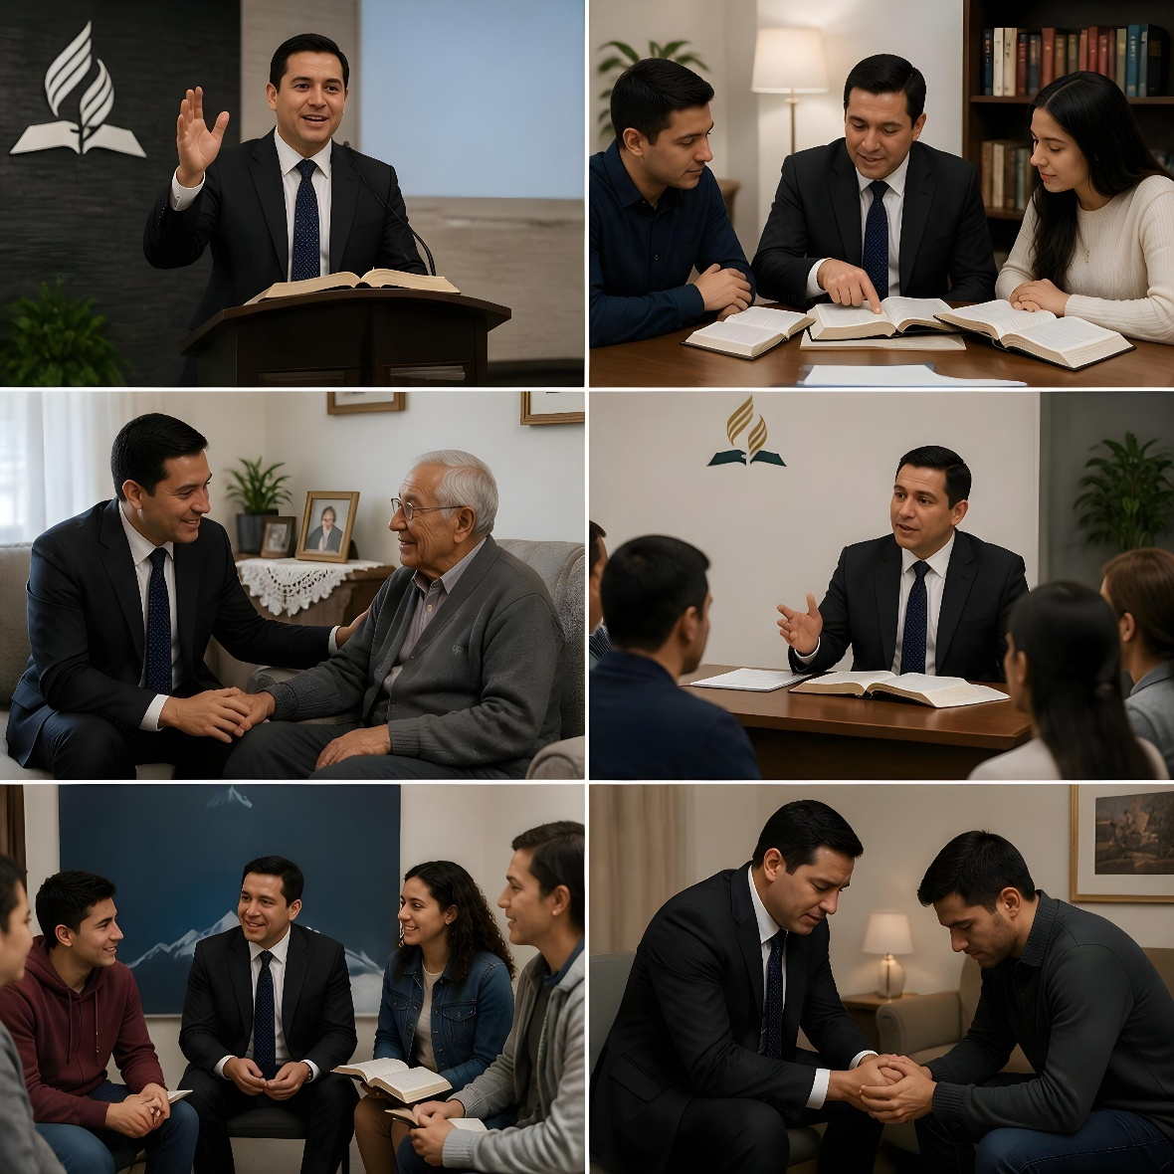









Kdo řekl, že život kazatele je pohodlný? Poslové evangelia nesou na sobě velkou odpovědnost a jejich úsilí není bez nebezpečí.
Láska k umírajícím duším a něžná péče, kterou musí poskytnout, aby udrželi a povzdigli ty, kteří již přijali evangelium, je to, co odlišuje pravé služebníky od dravých vlků.
Když církev spolupracuje se svými duchovními a provádí rozhodné změny ve svém životním stylu, stává se smiřovacím prvkem, který všem přináší útěchu a radost.
PRÁCE KAZATELŮ
  Kompetence duchovních.
  Rizika služby.
POVINNOSTI ČLENŮ
  Poslové smíření.
  Povolání ke svatosti.
VÝSLEDEK SPOLEČNÉ PRÁCE
  Útěcha a radost.

Slide 4

PRÁCE KAZATELŮ

Slide 5

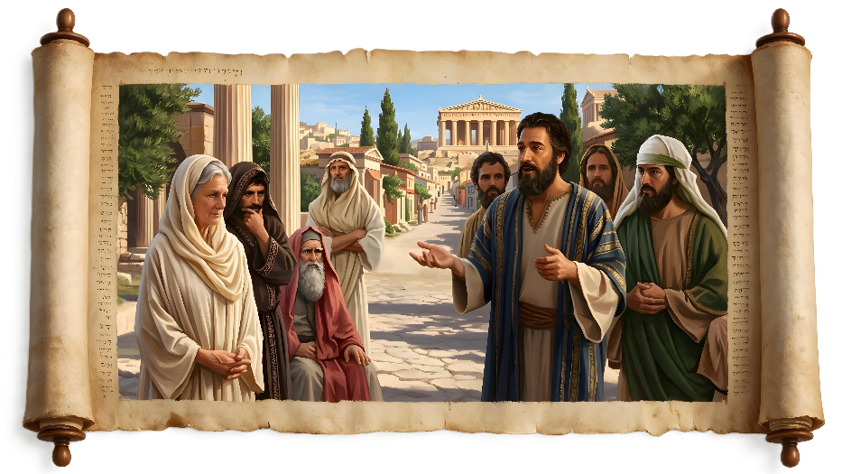



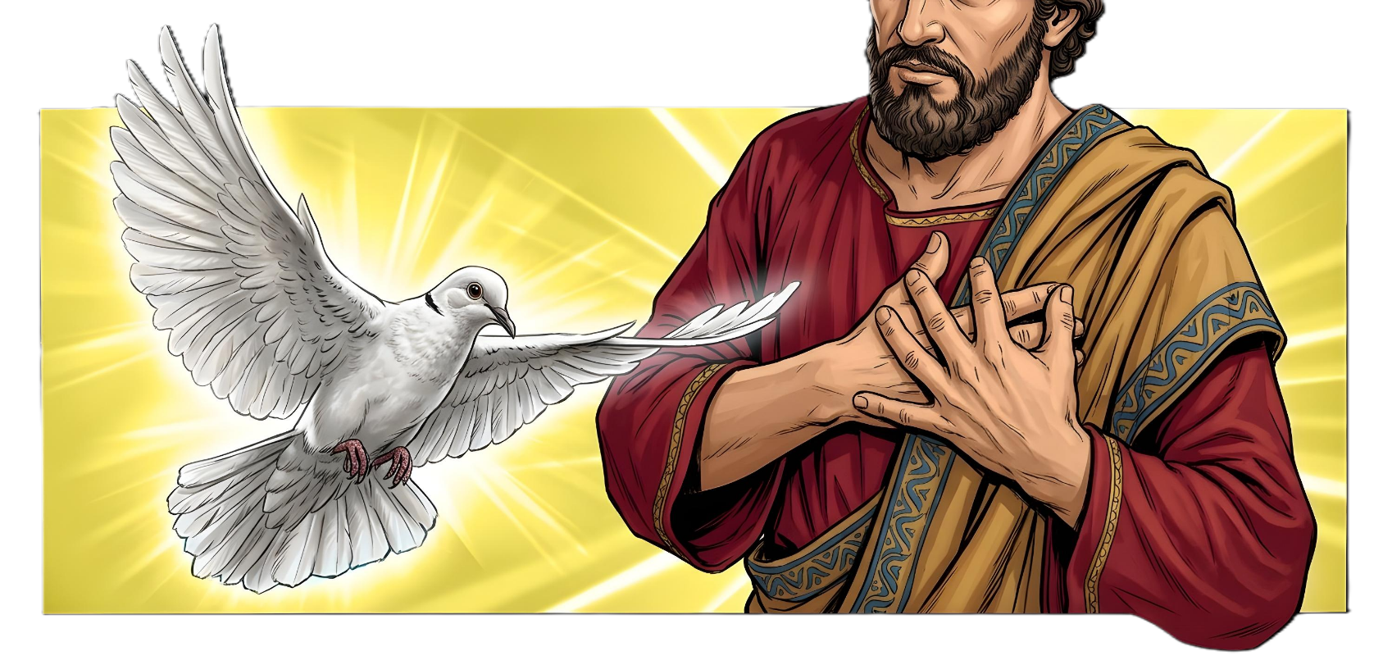
KOMPETENCE DUCHOVNÍCH
“Naším doporučujícím listem jste vy sami; je napsán na našem srdci, všichni jej znají a mohou číst” (2. Korintským 3:2)
Jsou věci, které se časem moc nemění. Doporučující dopisy otevírají dveře i dnes, stejně jako v prvním století. Potřeboval Pavel doporučující dopis, aby byl přijat korintskou církví? (2. Korintským 3:1)
Měl nejlepší doporučující dopis, jaký existoval – samotné Korintské (2. Korintským 3:2). Jejich srdce byla proměněna Boží milostí, skrze kázání apoštola a jeho spolupracovníků (2. Korintským 3:3).
Pavel a jeho pomocníci byli "schopnými služebníky nové smlouvy" (2. Korintským 3:6). Slavná smlouva, napsaná Duchem v srdci k věčnému životu.
Někteří však následovali jinou smlouvu, spásu skrze skutky Zákona vytesané do kamene, která jim bránila přijmout slávu milosti (2. Korintským 3:7-9).

Slide 6

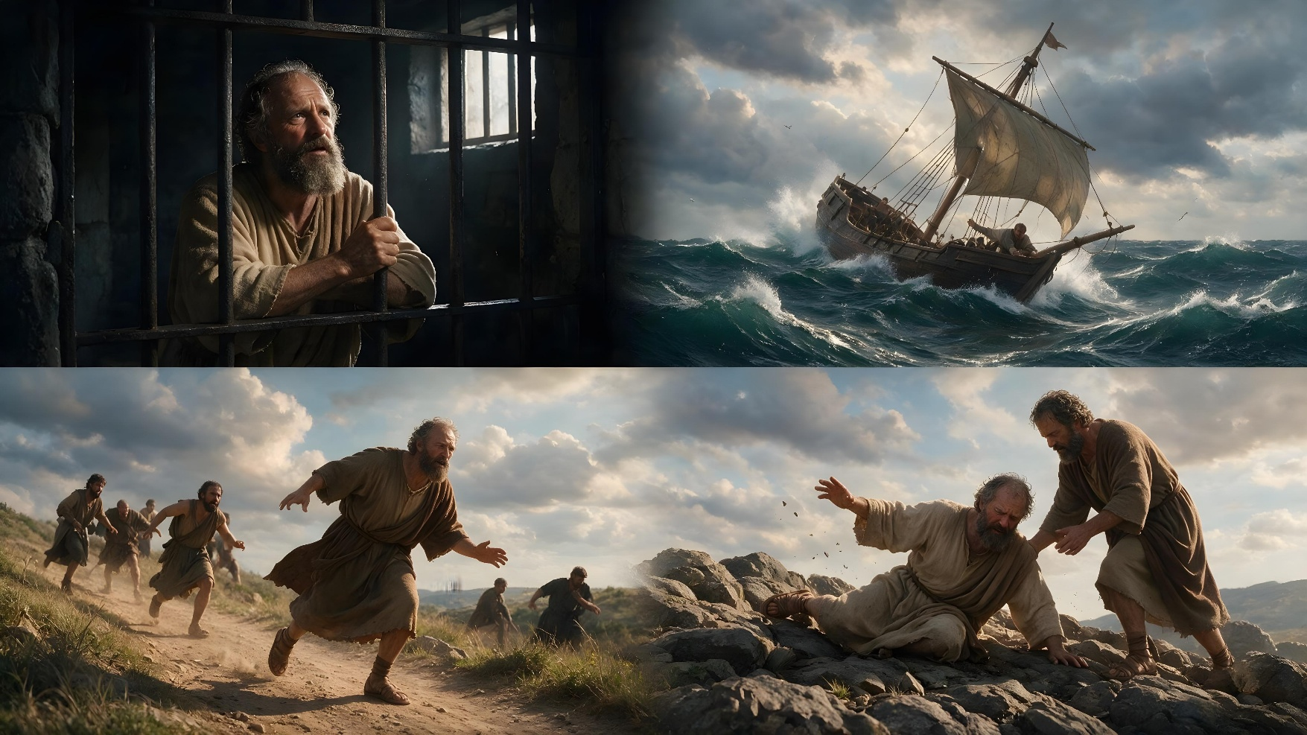
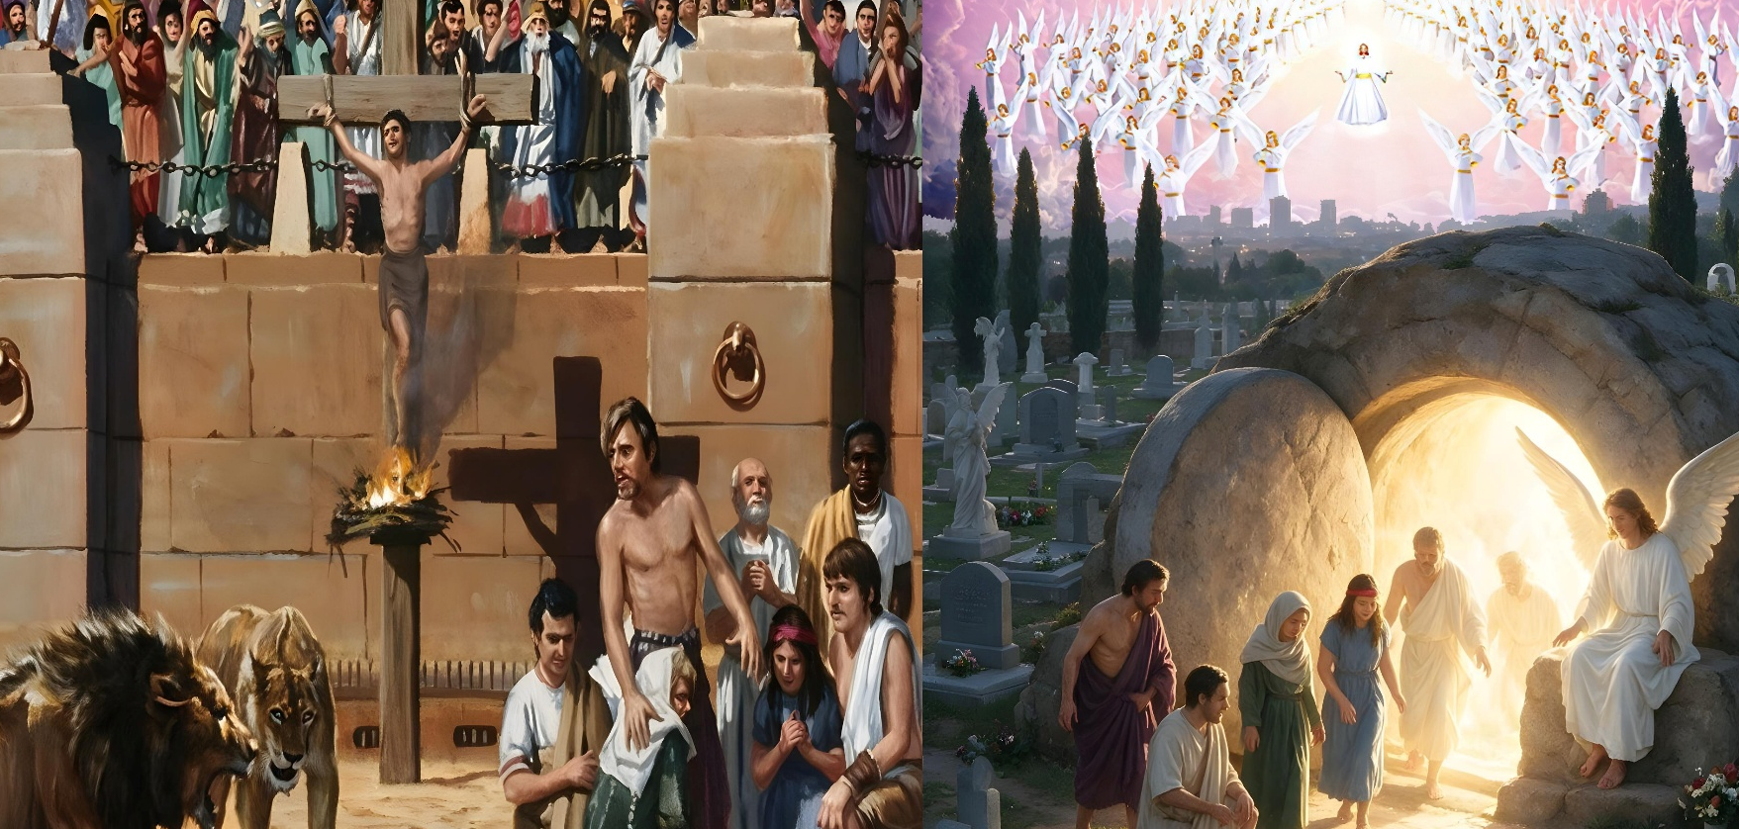
RIZIKA SLUŽBY
“To všechno je kvůli vám, aby se milost ve mnohých hojně rozmáhala a tak přibývalo i díků k slávě Boží” (2. Korintským 4:15)
Pavel chápal a snášel rizika služby. Ale věděl, že tato rizika stojí za to, a snášel je z lásky k lidem, kterým dal příležitost dosáhnout spásy (2. Korintským 4:15). Navíc mu byla ujištěna božská pomoc (2. Korintským 4:7-9):
Jsme…
ale nejsme…
tísněni
v úzkých
bezradni
v koncích
pronásledováni
opuštěni
sraženi k zemi
poraženi
Evangelium se hlásá skrze křehké lidské bytosti, aby sláva byla pouze Bohu.
Utrpení je "lehkým soužením na chvíli" ve srovnání s "nesmírnou a věčnou tíhou slávy", kterou získáme v den vzkříšení (2. Korintským 4:14-18).

Slide 7

POVINNOSTI ČLENŮ

Slide 8


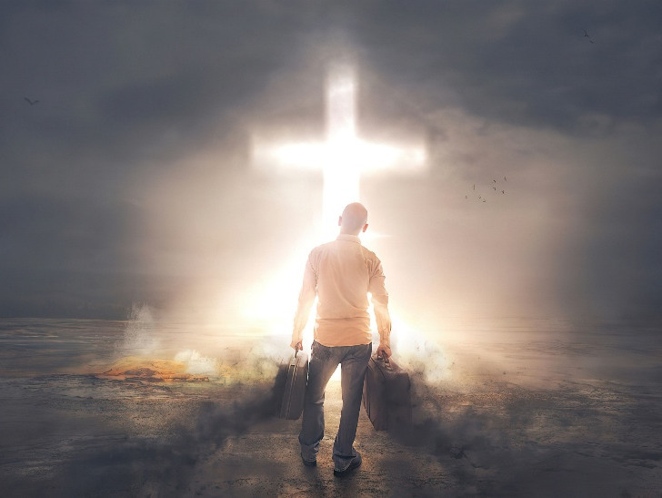

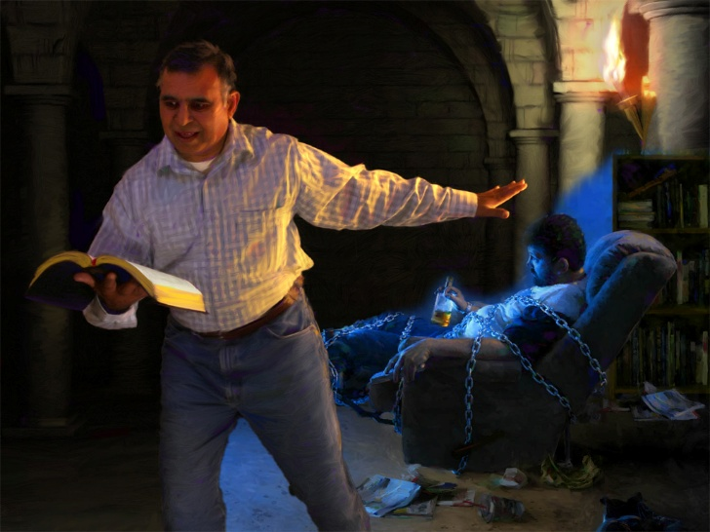
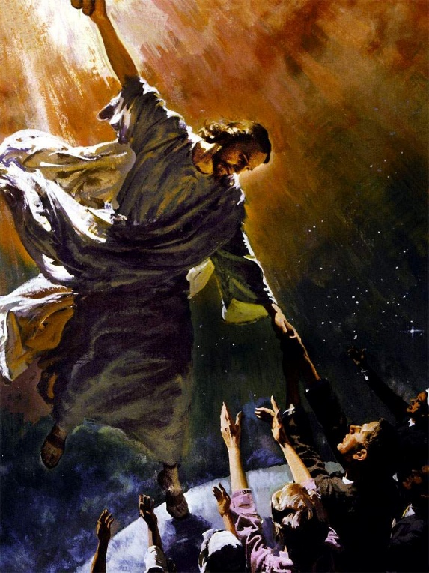

POSLOVÉ USMÍŘENÍ
“To všechno je z Boha, který smířil sám se sebou skrze Krista a pověřil nás, abychom sloužili tomuto smíření” (2. Korintským 5:18)
Hnací silou, která by měla řídit život církve (a každého člena), je toto: "Kristova láska nás má ve své moci“ (2. Korintským 5:14). Z čeho se tato láska skládá a k čemu nás zavazuje?
Kristus dal svůj život z lásky. To nás nutí žít pro Něj (2. Korintským 5:14-15)
Kristus nás stvořil jako nová stvoření. To nás nutí opustit starý život (2. Korintským 5:17)
Kristus nás smířil s Bohem. To nás nutí být vyslanci smíření (2. Korintským 5:18-20).
Kristova láska nás tedy vede k radikální změně života. Žít Kristovu lásku nás také vede k tomu, abychom tuto lásku sdíleli s ostatními a prosili je, aby přijali poselství naděje: "Smířte se s Bohem“ (2. Korintským 5:20).

Slide 9


VÝZVA K ŽIVOTU VE SVATOSTI
“Když máme taková zaslíbení, moji nejmilejší, očisťme se od každé poskvrny těla i ducha a přiveďme k cíli své posvěcení v bázni Boží” (2. Korintským 7:1)
Kombinací různých pasáží Starého zákona Pavel shrnuje povolání ke svatosti a jeho důsledky (2. Korintským 6:16-18):
Povolání
Vyjděte z jejich středu
Oddělte se
Důsledky
Budu přebývat mezi vámi
Budu vašim otcem
Ničeho nečistého se nedotýkejte
Přijmu vás
Budu vašim Bohem
Budete mými lidem
Volání ke svatosti ovlivňuje každodenní život jak duchovních, tak členů:
Vydržet těžkosti (2. Korintským 6:4-5)
Mít Ducha svatého (2. Korintským 6:6)
Být pravdomluvný a spravedlivý (2. Korintským 6:7)
Stát pevně za jakýchkoli okolností
(2. Korintským 6:8-10)
Otevřít svá srdce druhým (2. Korintským 6:11-13)
Oddělovat se od škodlivého vlivu nevěřících (2. Korintským 6:14-15)

Slide 10

VÝSLEDEK SPOLEČNÉ PRÁCE

Slide 11

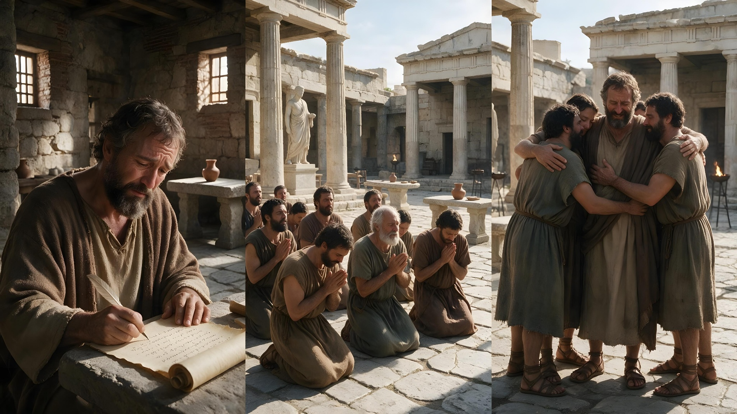
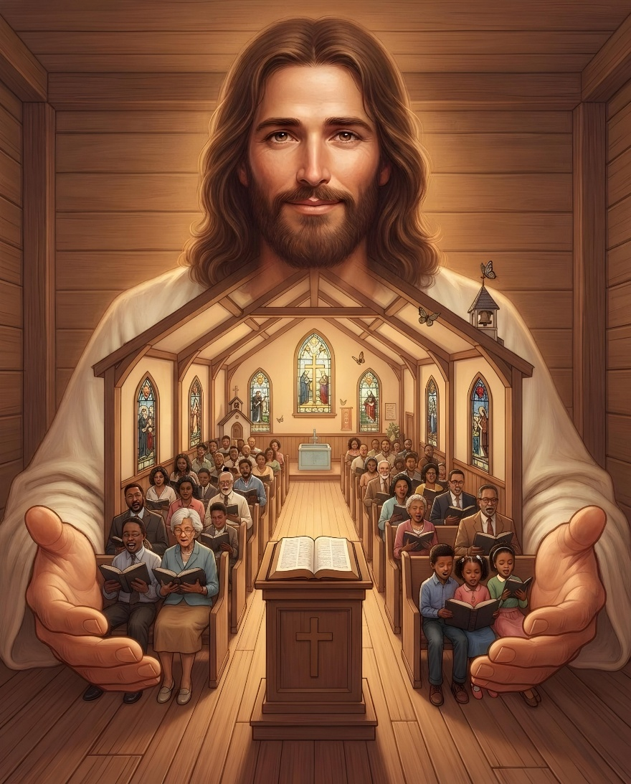
ÚTĚCHA A RADOST
“Mám ve vás pevnou důvěru, jsem na vás opravdu hrdý; potěšili jste mě a naplnili uprostřed všeho našeho soužení” (2. Korintským 7:4)
Navzdory problémům, kterým čelil, byl Pavel plný radosti (2. Korintským 7:4). Co způsobilo tuto radost?
Pavel napsal tvrdý dopis Korintským, což je zarmoutilo (2. Korintským 7:8). Ale tento smutek je vedl k pokání (2. Korintským 7:9-10). To v nich přineslo úplnou změnu vztahu k Pavlovi i k sobě navzájem (2. Korintským 7:11-12).
Tímto způsobem byla útěcha pro všechny. Pavlův společník Titus byl utěšen (2. Korintským 7:7). Pavla utěšil příchod Tita (2. Korintským 7:6). Korintští byli utěšeni, což také uklidnilo Pavla (2. Korintským 7:13).
Ale Pavel si nepřipsal žádné zásluhy. Pokud mohou pastoři a členové užívat radost a útěchu, je to proto, že Bůh "utěšuje pokorné" (2. Korintským 7:6a).

Slide 12

“Služebnost znamená službu, a k této službě jsme povoláni. Je to hanba Bohu, když si někdo vybere život plný sebeuspokojení. Moji bratři a sestry, chápete, že každý rok tisíce duší umírají, umírají ve svých hříších, protože světlo pravdy neosvítilo jejich cestu?”
[...]
Ve světě je před námi velká práce. Muži a ženy mají být obráceni ne darem jazyků nebo zázraky, ale kázáním Krista ukřižovaného. Proč odkládat snahu o zlepšení světa?”
(E. G. W.: Reflecting Christ strana 256 – neautorizovaný překlad: Ivo Kapec)

